Slide 1
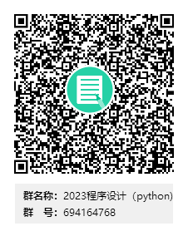
算法和程序设计（python）
庄榕霞

Slide 2
课程简介

Slide 3
作为一门新兴的语言，Python以带有众多的类库且能适应于各行各业的要求而深受广大用户喜爱，特别是非计算机专业、偏向计算机应用为主的普通用户。由于Python在人工智能、数据分析、网络资源获取、图像处理等领域均有专业的类库提供支持，因此Python的应用非常广泛。
Python语言程序设计是高等院校计算机专业及相关专业重要的专业基础课，其目的是培养学生的程序设计理念、掌握程序设计的基本方法，为后续课程（大数据处理与分析、人工智能、动态网页设计、网络爬虫等领域的应用）打下坚实的基础。

Slide 4
一、课程内容简介
课程内容简介
  Python语言的特色
    程序设计的思想
    Python语言特点
      ——非专业化的编程语言——自由、散漫、无固定的结构
    Python程序的编程环境、基本结构
  Python的基本程序
    数据类型及表达式、语句
    程序的基本结构
    循环、分支等应用
    函数的使用

Slide 5
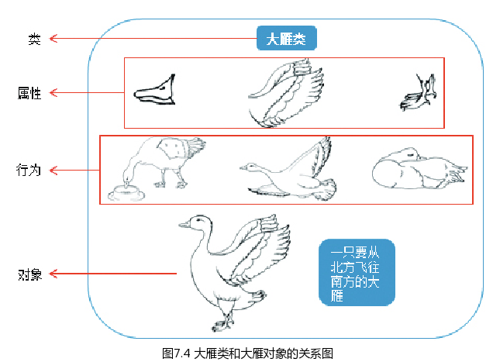
一、课程内容简介
  面向对象程序思路
    外部库引用
    class与对象
  综合应用
    Numpy
    Scipy
    turtle
    MatPlotLib
    数据分析入门
https://item.jd.com/12353915.html

Slide 6
二、课程目标
1. 知识与技能目标
  课程旨在培养学生在学习与生活中使用信息并以信息服务于学习与研究的能力，掌握Python语言的主要内容和程序设计的基本原理与方法，培养学生的综合编程能力；
  借助Python在各领域的强大功能，激发学生利用Python语言解决现实问题的主动性和意识，进而促进其信息化素养的形成；学习Python语言程序设计不仅要掌握Python语言的语法要点和编程规范，更重要的是要领会面向对象程序设计思想，综合运用Python语言的基础知识和相关功能插件（大型类库）来开发大型程序。
2.育人目标
  使学生的逻辑思维能力、计算思维能力得到培养与发展，提高学生用计算机解决或辅助解决实际问题的素养，为后续相关课程的学习以及将来的工作和科研打下良好的基础。

Slide 7
三、课程内容
绪论
Python语言基础知识
Python的特殊对象（字符串、元组、列表、字典、序列等）
Python的函数
Python面向对象特性
输入输出与异常处理
高级应用（Numpy，Scipy， MatPlotLib等）

Slide 8
学习资源、教材与教学
02

Slide 9
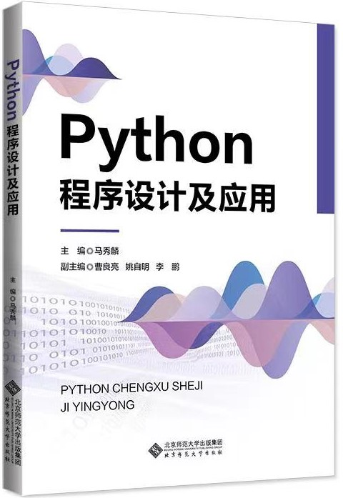
一、教材与资源
1. 教材
  《 Python程序设计及应用》，
    马秀麟、曹良亮、姚自明、李鹏主编
    北京师范大学出版集团，
    2023年9月

Slide 10
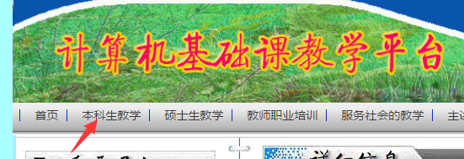
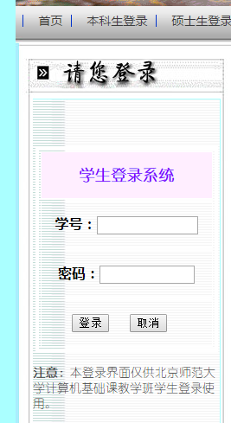
一、教材与资源
2. 课程学习平台
  http://cen.bnu.edu.cn
  用户名是学号
  密码是身份证号的后8位，无身份证同学则为姓名的全拼
  选择课程：《算法与Python》。

Slide 11
二、教学方式
课堂讲授
  教师讲授，学生倾听与讨论
上机实践
  在机房完成上机作业
  通过上机实践获得感性认识，强化理解

Slide 12
三、评价方式
1、总体设计
  考核采用平时成绩与期末成绩相结合的形式：
  综合评价成绩构成：平时40％，期末考试60％。
2、具体要求
  平时作业：
    包括上机实验、作业等；
  期末考试
    期末考试采用无纸化上机考试的形式（60%）。
    期末机考若低于45分，本课程将不能及格，平时成绩不得超过79分。

Slide 13
THANK YOU !

